Slide 1




Платформа для развития soft скиллов
Команда BigInt

Slide 2
Проблема
Развитие сотрудников достаточно трудозатратный процесс, требующий длительного времени, определения системы оценки сотрудников и ресурсов HR.
Hard скиллы
Компетенции накапливаются за счет обучения, использования курсов повышения квалификации.
Soft скиллы
Развиваются на протяжении всей жизни человека. Можно развить за счет отработки их на практике.

Slide 3
Проблема развития soft скиллов
1. Слабо развитые soft скиллы у сотрудников
2. Сложность оценки компетенций сотрудников
3. Низкая вовлеченность сотрудников в культуру организации

Slide 4
Краткое описание решения
Система для развития гибких скиллов представляет web-приложение и набор казуальных мобильных игр для выявления оценки развитости навыков.
Web-приложение
Мобильное приложение
Мобильное приложение
Мобильное приложение
Навык
Навык
Навык

Slide 5
Решение
Использование инструментария геймификации позволяет:
Автоматически оценить гибкие навыки сотрудника и составить ИПР
Повысить вовлечение сотрудника в корп. культуру компании
Необходимые условия для внедрения геймификации:
Развитость компании и высокое одобрение со стороны сотрудников
Организованные неформальные сообщества

Slide 6
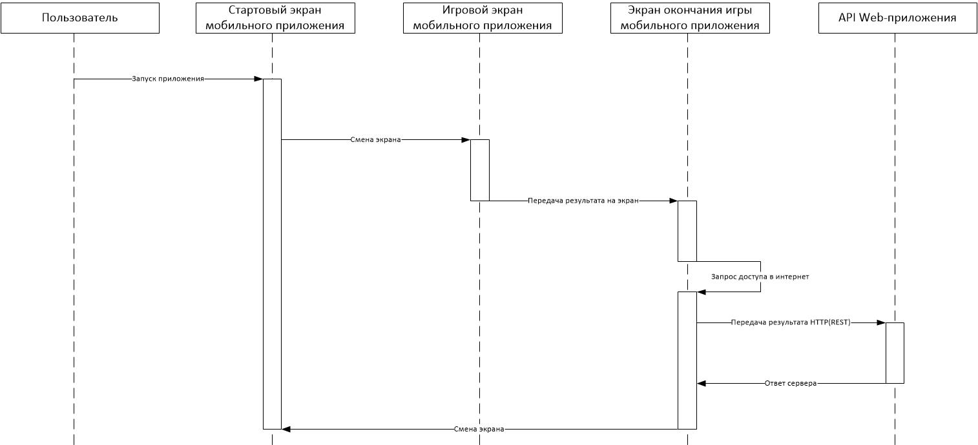
Архитектура платформы. Диаграмма последовательности

Slide 7
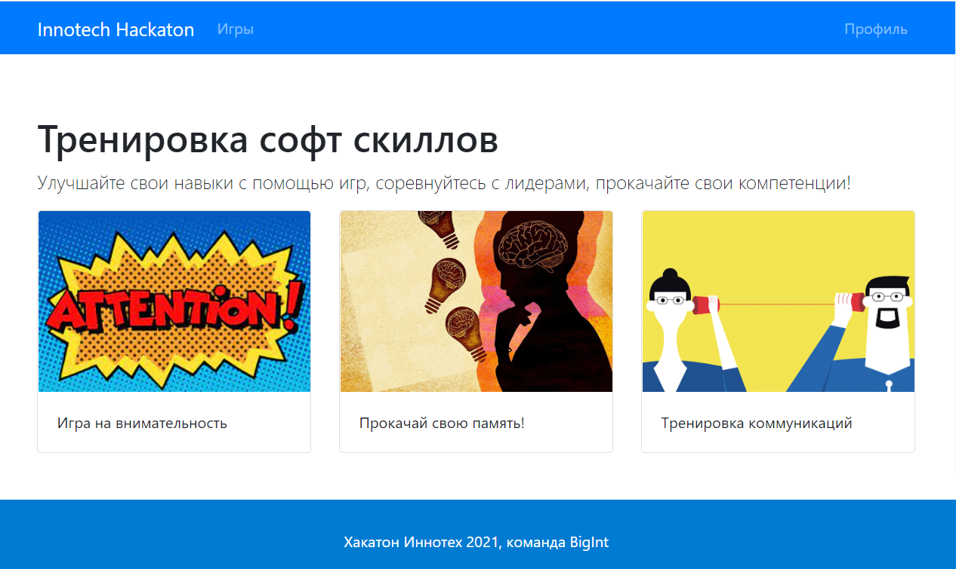
Решение. Web-приложение

Slide 8
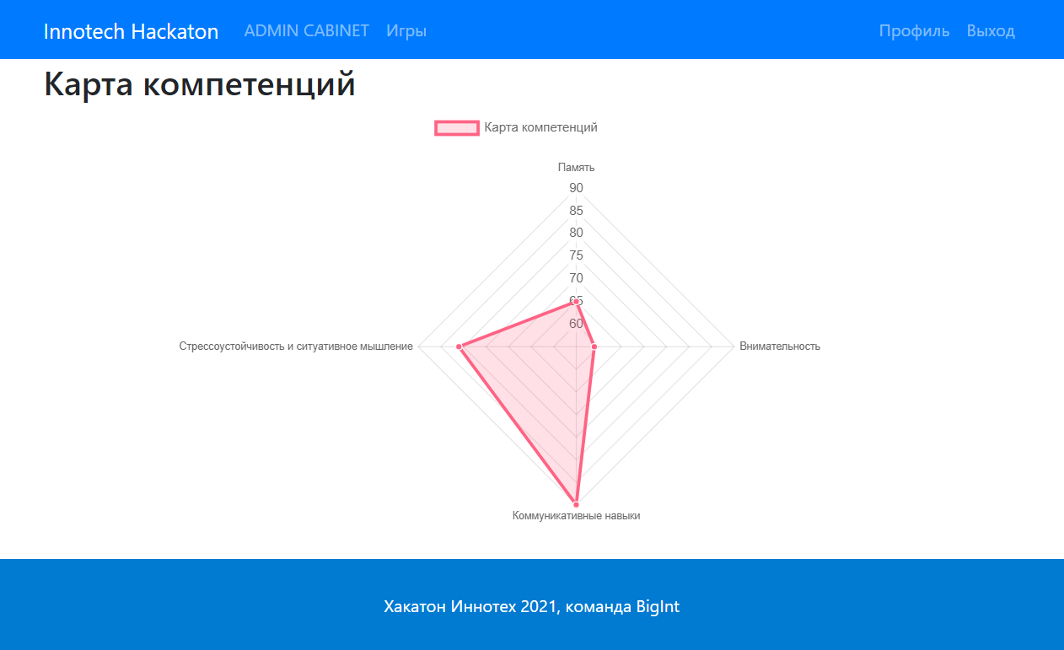
Решение. Web-приложение

Slide 9
Решение. Мобильные игры
Мобильные казуальные игры – простые игры в которые можно начать играть просто открыв.
Кейсы тестирования/улучшения soft скиллов
Развитие внимания
Тренировка памяти
Развитие навыков коммуникаций
Развитие стрессоустойчивости и навыков ситуативного мышления

Slide 10
Решение. Мобильные игры
Игра на развитие внимательности
Необходимо выбирать в правильной последовательности изображения появляющиеся на экране. Игра усложняется тем что скорость появления изображений увеличивается

Slide 11
Решение. Мобильные игры
Тренировка памяти
Необходимо как можно быстрее перевернуть все парные карточки.

Slide 12
Решение. Мобильные игры
Развитие навыков коммуникаций (концепт)
Играют несколько людей. Одному из них система предлагается слово, а человек пишет ассоциации связанные с ним. Другие игроки угадывают. За угаданные слова игроки получают баллы.
Развитие навыков коммуникаций

Slide 13
Решение. Мобильные игры
Развитие стрессоустойчивости и навыков ситуативного мышления (концепт)
В случайное время приложение показывает пуш уведомление с кейсом. Человек выбирает ответ из предложенных. На основании этого составляется оценка о правильном принятии решения
Развитие стрессоустойчивости и ситуативного мышления

Slide 14
Стек технологий
Web-приложение
Java 11, Spring (Boot, Data JPA, Security, MVC), Postgres, Liquibase, Thymeleaf
Docker compose
Мобильные приложения
Unity 3D

Slide 15
Lean canvas
Проблема | Решение | Уникальное ценностное предложение | Неконкурентное преимущество | Клиентские сегменты
1. Слабо развитые soft скиллы у сотрудников 2. Сложность оценки компетенций сотрудников 3. Низкая вовлеченность в культуру организация | Использования геймификации для вовлечения сотрудников и оценки его навыков | Развитие гибких навыков сотрудников и вовлечение в корпоративную культуру для увеличения эффективности работы и подготовки кадров | Разнообразие мини-игр для тестирования гибких навыков | 1. Компании на достаточном уровне развития 2. HR-консультанты
Конкуренты | Ключевые метрики |  | Каналы | Ранние последователи
1. Специализированные курсы 2. Work&Play 3. Пряники 4. Goodt Robusta | Радар-диаграмма с баллами по основным навыкам |  | 1. SMM 2. Специализированные форумы | Компании на близком к бирюзовому уровню
Продукт
Рынок

Slide 16

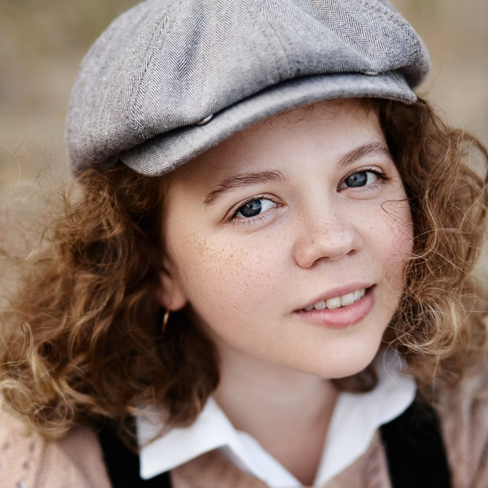

Команда BigInt
Максим Милованов
г. Сочи
Telegram: @Mirovan
Арина Свитова
г. Новосибирск
Telegram: @svitova

